Slide 1

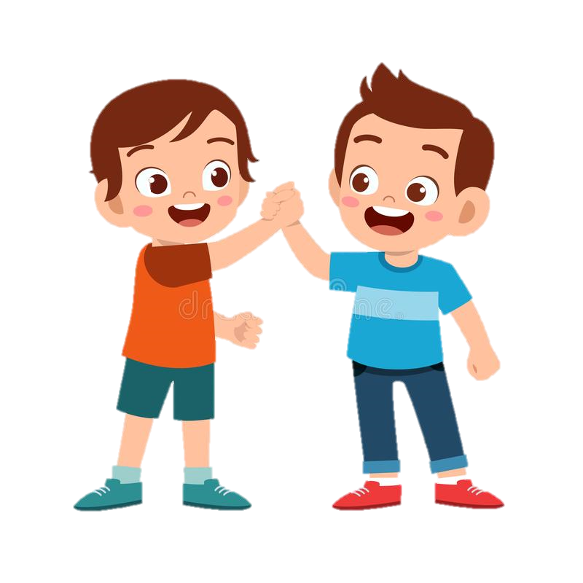
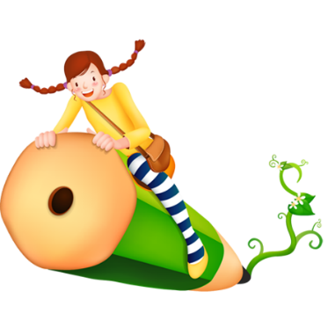
Trò chơi
Trò chơi
giọng
giọng
Đoán tên bạn bè qua
nói
nói

Slide 2

CHỦ ĐIỂM

Slide 3
Tiết 1 : Đọc
Tiết 1 : Đọc
ĐIỀU KÌ DIỆU
ĐIỀU KÌ DIỆU
(Huỳnh Mai Liên)

Slide 4
ĐIỀU KÌ DIỆU
Bạn có thấy lạ không
Mỗi đứa mình một khác
Cùng ngân nga câu hát
Chẳng giọng nào giống nhau.
Tớ bỗng phát hiện ra
Trong vườn hoa của mẹ
Lung linh màu sắc thế
Từng bông hoa tươi xinh.
Có bạn thích đứng đầu
Có bạn hay giận dỗi
Có bạn thích thay đổi
Có bạn nhiều ước mơ.
Cũng giống như chúng mình
Ai cũng đều đáng mến
Và khi giọng hòa quyện
Dàn đồng ca vang lừng.
Bạn có nghĩ vu vơ
Mình khác nhau nhiều thế
Nếu mỗi người một vẻ
Liệu mình có cách xa?
(Huỳnh Mai Liên)

Slide 5
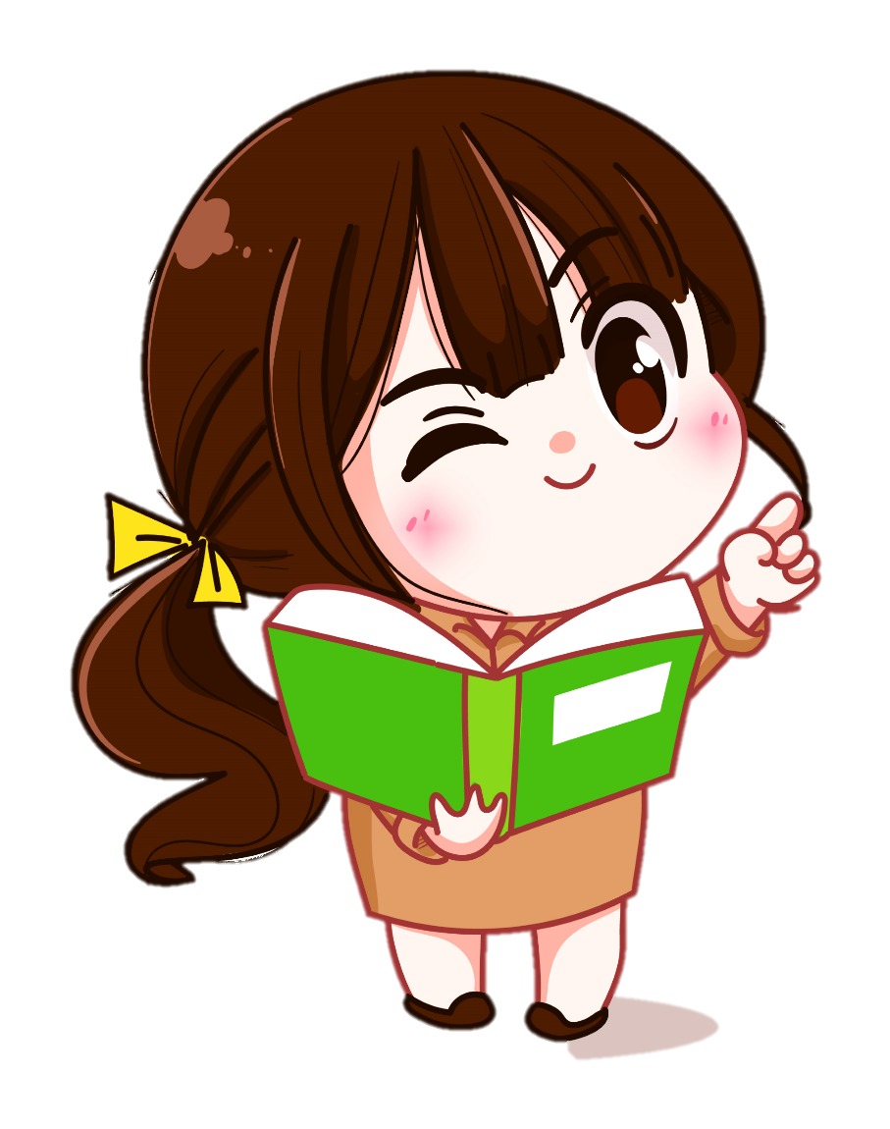

Bạn có thấy lạ không
Mỗi đứa mình một khác
Cùng ngân nga câu hát
Chẳng giọng nào giống nhau.

Slide 6
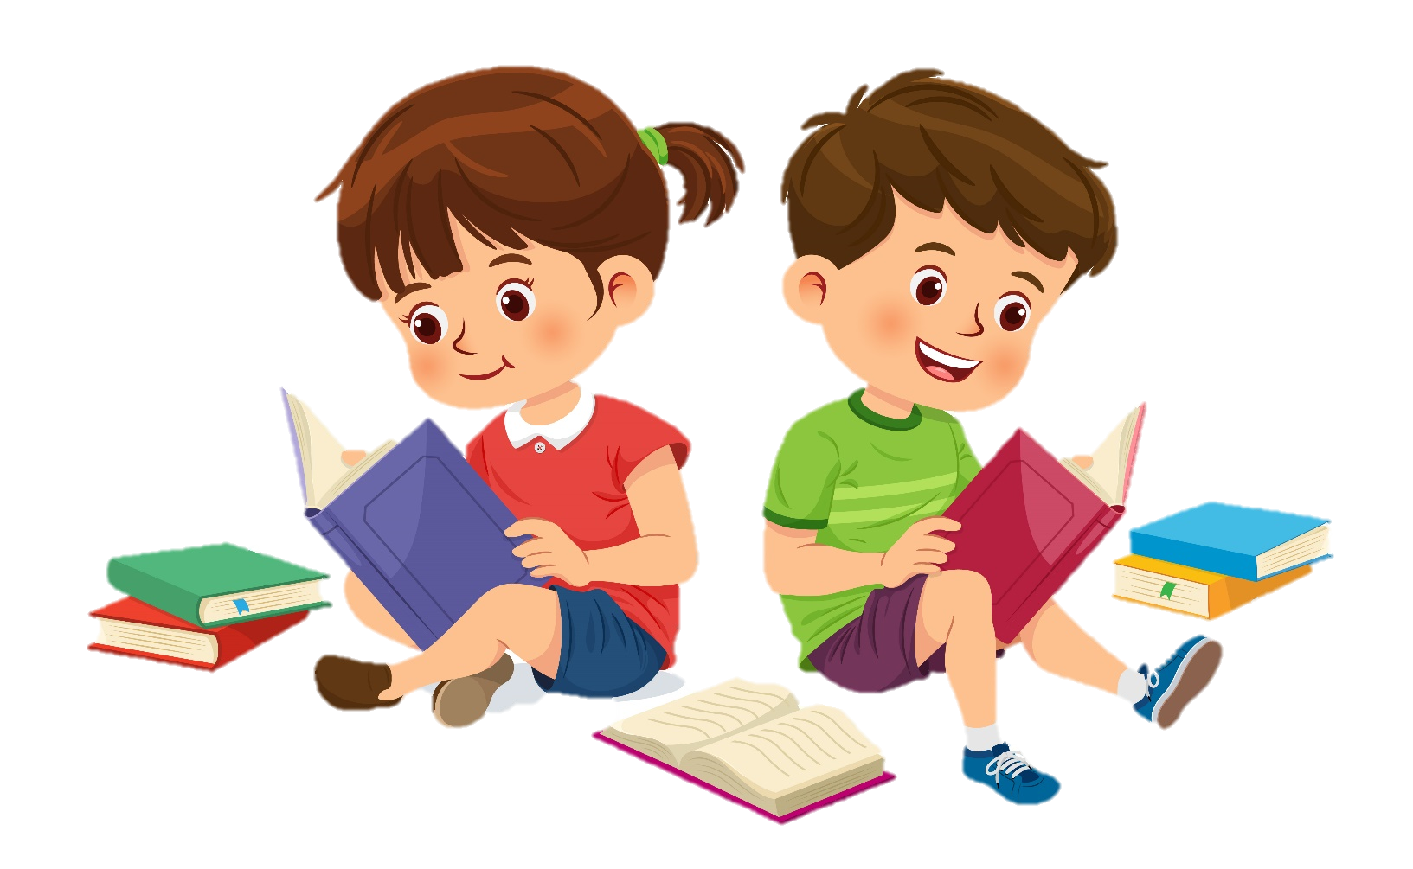
TÌM HIỂU BÀI
TÌM HIỂU BÀI

Slide 7

1. Những chi tiết nào trong bài thơ cho thấy các bạn nhận ra “mỗi đứa mình một khác”?
Bạn có thấy lạ không
Mỗi đứa mình một khác
Cùng ngân nga câu hát
Chẳng giọng nào giống nhau.
Có bạn thích đứng đầu
Có bạn hay giận dỗi
Có bạn thích thay đổi
Có bạn nhiều ước mơ.

Slide 8


2. Bạn nhỏ lo lắng điều gì về sự khác biệt đó?
Bạn nhỏ lo lắng rằng nếu
khác nhau nhiều như thế, liệu các bạn ấy có cách xa nhau (không thể gắn kết, không thể làm việc
cùng nhau,…)

Slide 9
3. Bạn nhỏ đã phát hiện ra điều gì khi ngắm nhìn vườn hoa của mẹ?
Bạn nhỏ nhận ra mỗi bông hoa có
một màu sắc riêng, nhưng bông nào cũng lung linh, cũng đẹp. Giống như các bạn ấy, mỗi bạn nhỏ đều khác nhau, nhưng bạn nào cũng đáng yêu, đáng mến.

Slide 10


5. Theo em, bài thơ muốn nói đến điều kì diệu gì? Điều kì diệu đó thể hiện như thế nào trong lớp của em?
- Trong cuộc sống, mỗi người có một vẻ riêng, nhưng điều đó không làm cho chúng ta xa nhau mà bổ sung, hòa quyện với nhau, tạo thành một tập thể đa dạng mà thống nhất.
- Trong lớp học, điều kì diệu thể hiện qua mỗi bạn đều có một vẻ khác nhau ( bạn cao, bạn gầy, bạn vui tính, bạn nhút nhát,…), nhưng khi hòa vào một tập thể lớp, các bạn bổ sung, hỗ trợ cho nhau.

Slide 11

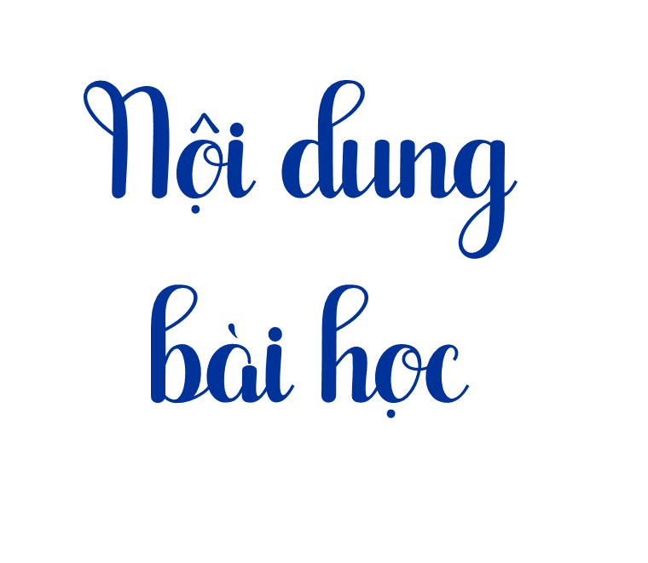
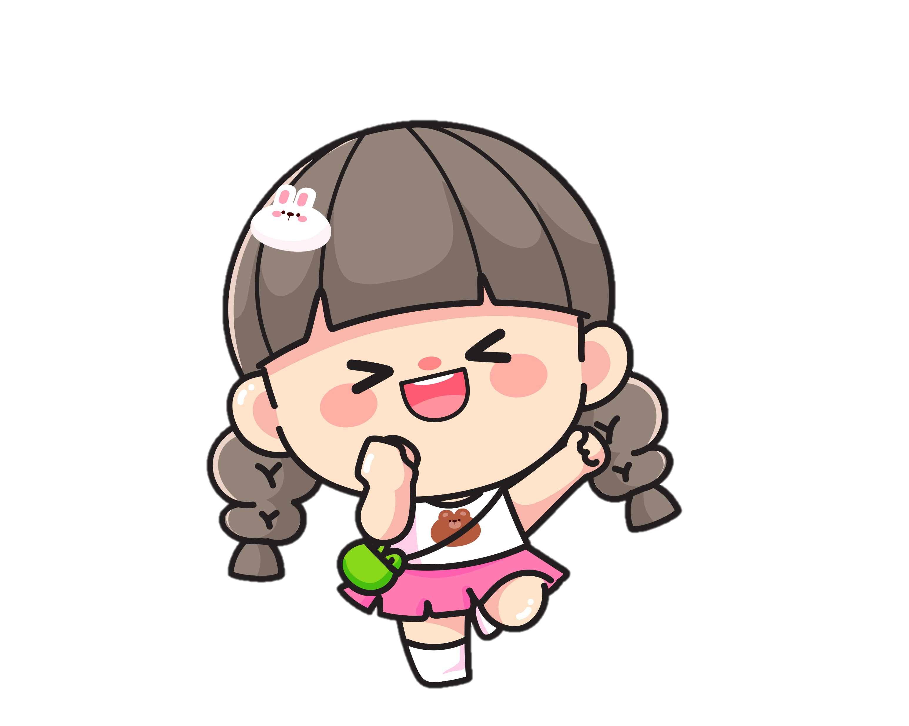

Bài thơ muốn nói rằng mỗi người một vẻ, không ai giống ai nhưng khi hoà chung trong một tập thể thì lại rất hoà quyện, thống nhất.

Slide 12


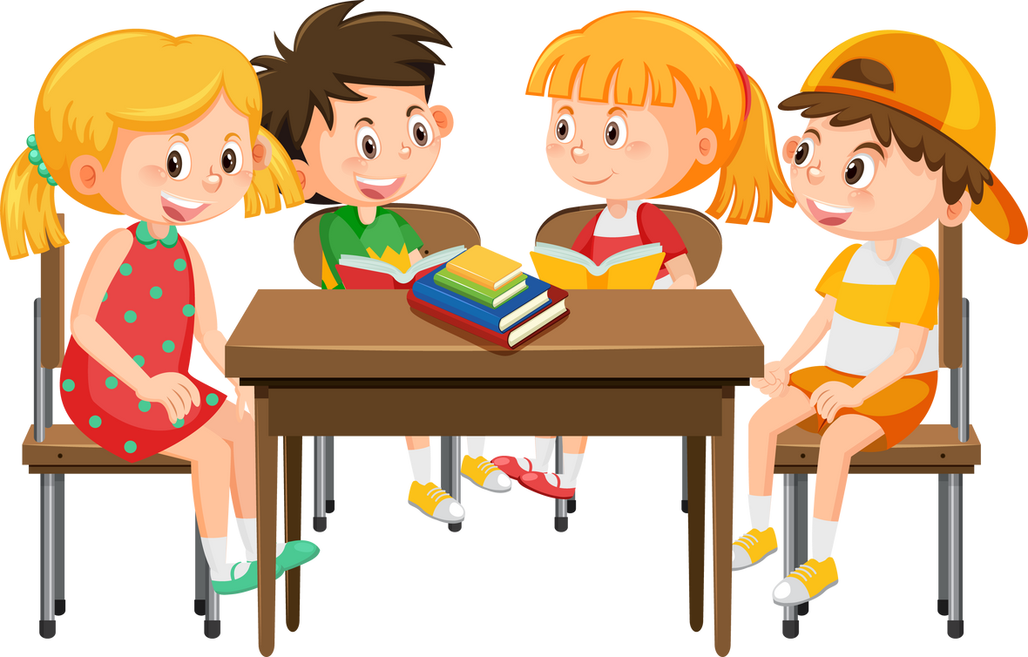

Slide 13
ĐIỀU KÌ DIỆU
Bạn có thấy lạ không
Mỗi đứa mình một khác
Cùng ngân nga câu hát
Chẳng giọng nào giống nhau.
Tớ bỗng phát hiện ra
Trong vườn hoa của mẹ
Lung linh màu sắc thế
Từng bông hoa tươi xinh.
Có bạn thích đứng đầu
Có bạn hay giận dỗi
Có bạn thích thay đổi
Có bạn nhiều ước mơ.
Cũng giống như chúng mình
Ai cũng đều đáng mến
Và khi giọng hòa quyện
Dàn đồng ca vang lừng.
Bạn có nghĩ vu vơ
Mình khác nhau nhiều thế
Nếu mỗi người một vẻ
Liệu mình có cách xa?
(Huỳnh Mai Liên)

Slide 14


Học thuộc lòng bài thơ.

